Slide 1
«Соблюдение мер безопасности при поступлении пациентов в стационар и при его выписке»
Владимирская область
Заказчик проекта - Елена Дмитриевна Утемова, директор Департамента здравоохранения Владимирской области
Руководитель проекта - Кузнецова Валерия Валерьевна – врач – эпидемиолог ГБУЗ ВО «Городская поликлиника № 2 г. Владимира»

Slide 2
Информация по проекту
Ключевой риск:
Заражение граждан и медицинского персонала через личные вещи пациента
Цели и плановый эффект:
Стандартизация мер безопасности при поступлении пациентов в стационар и при его выписке
Сроки реализации проекта:
Старт проекта 02.11.2020 – закрытие 30.11.2020

Slide 3

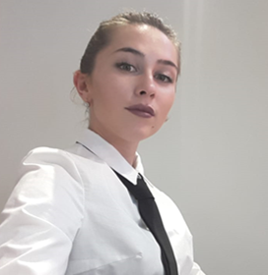

Команда проекта
Руководство проекта (непосредственно отвечающие за результат проекта, принимающие основные решения)
Пазин Роман Михайлович
Консультант ГК Росатом
Валерия Валерьевна Кузнецова – врач-эпидемиолог ГБУЗ ВО «Городская поликлиника № 2 г. Владимира».
  Куратор
  Руководитель проекта
Команда проекта
В.А. Безруков – главный врач ГБУЗ ВО «ОКБ».
Сергей Михайлович Артамонов – начмед ГБУЗ ВО «ОКБ».
  Владелец процесса
  Владелец процесса
Ольга Николаевна Клюева – заместитель руководителя РЗН по ВО.
Сергей Алексеевич Протоерескул – врач-эпидемиолог ГБУЗ ВО «ОКБ».
  Роль: исполнитель
  Роль: исполнитель

Slide 4
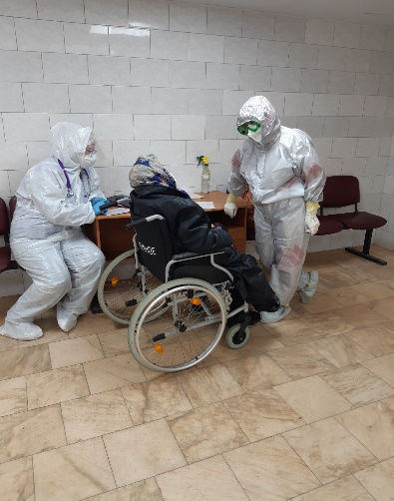
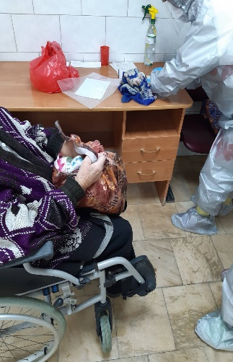
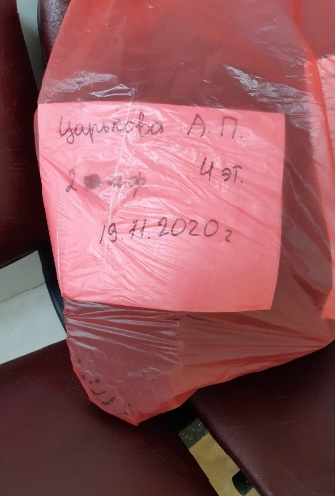
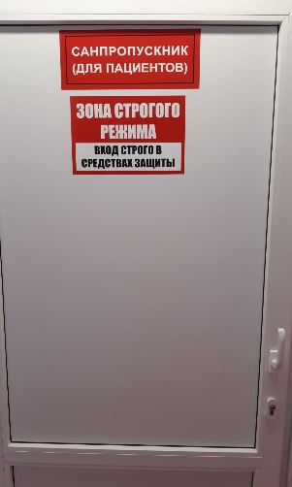
Процесс госпитализации
1. Поступление пациента в приемное отделение
2. Оформление пациента
3. Упаковка верхней одежды пациента
4. Вход в Санпропускник для пациентов

Slide 5
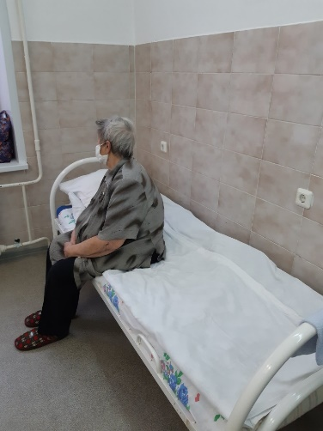
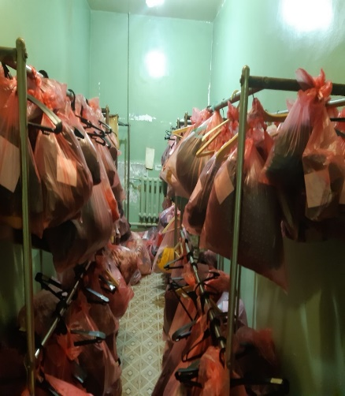
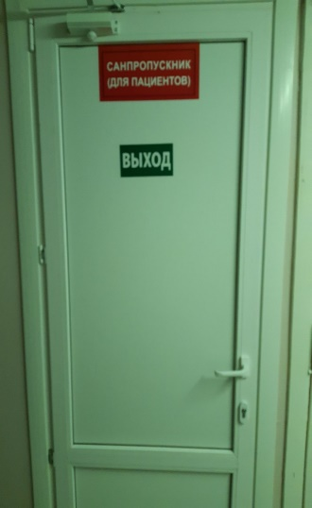
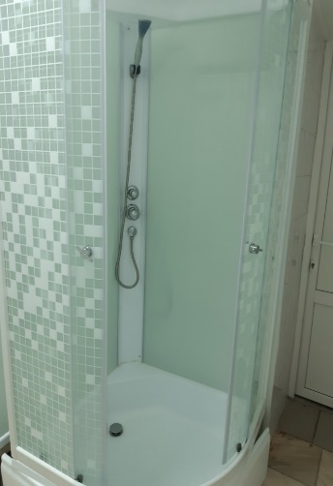
Процесс госпитализации
5. Госпитализация пациента в палату
6. Комната хранения вещей пациентов
7. Выписка пациента через санпропускник
7.1. Принятие душа пациентом

Slide 6
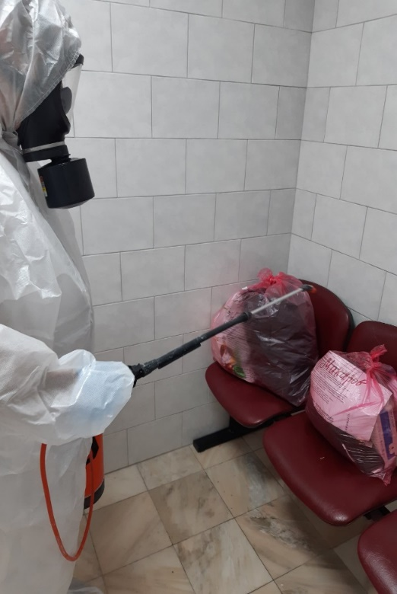
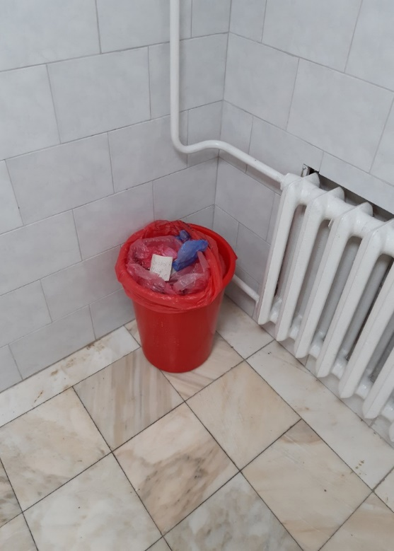
Процесс госпитализации
7.2. Обработка мешков дез. растворами
8. Емкость для сбора упаковки, бахил

Slide 7
Ключевые проблемы проекта
01
Нет инструкции по обработке рук при выписке пациента, именно схема для пациента
02
Нет единого стандарта обработки и хранения личных вещей (телефон, ключи и т.д.) при выписке пациента.
03
Возможность заражения граждан через личные вещи выписавшихся из стационара

Slide 8



4 ключевых мероприятия по достижению целей проекта
Разработан единый стандарт приёма, маршрутизации и хранения вещей пациентов прибывших на госпитализацию
Разработан единый стандарт действий медицинского персонала и пациента при выписке
Проведён эксперимент с одеждой на наличие вирусов на поверхности, результат учтён при разработке стандарта
Тиражирован разработанный стандарт на все медицинские организации области

Slide 9
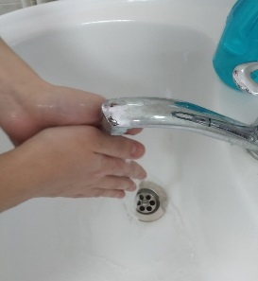
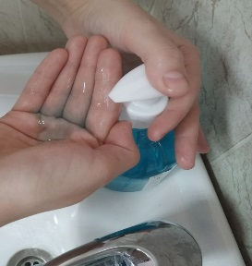
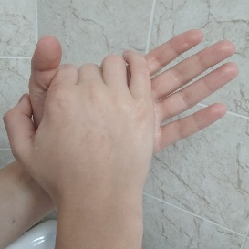
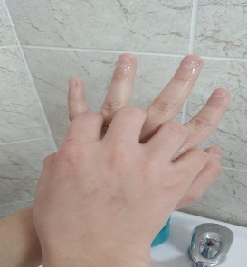
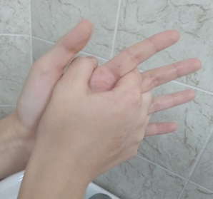
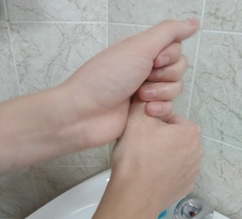
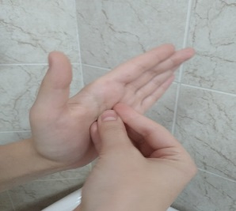
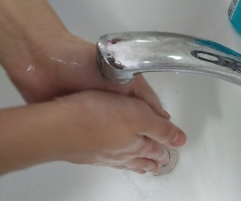
Разработан стандарт мытья рук
Намочите руки
Нанесите на руки жидкое мыло
Ладонь к ладони (включая запястья)
Правой ладонью вымойте обратную поверхность левой ладони, поменяйте руки
Вымойте внутренние поверхности пальцев движениями вверх и вниз
Охватите основание большого пальца левой руки большим и указательным пальцами
Потрите круговыми движениями ладонь левой руки кончиками пальцев правой руки
Промойте руки под проточной водой

Slide 10
Таблица показателей
Наименование показателя | Было на 02.11.2020 | Цель | Достигнутый результат на 30.11.2020
Стандартизация мер безопасности при поступлении пациентов в стационар и при его выписке. | нет | да | да

Slide 11
Дальнейшие направления для оптимизации
01
Издание нормативного документа ДЗВО по дезинфекции рук и личных вещей пациентов по предложенной схеме
02
Тиражирование полученного опыта по Владимирской области

